Slide 1
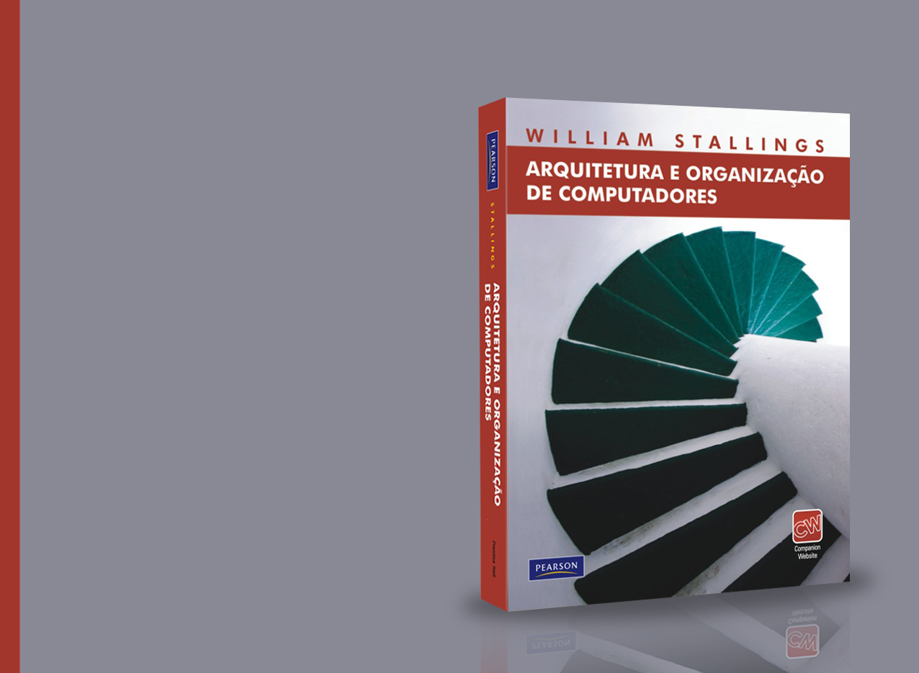
William Stallings
Arquitetura e Organização de Computadores
8ª Edição
Capítulo 2
Evolução e desempenho
do computador
slide <number>
© 2010 Pearson Prentice Hall. Todos os direitos reservados.

Slide 2
ENIAC – histórico
Electronic Numerical Integrator And Computer.
Eckert e Mauchly.
Universidade da Pensilvânia.
Tabelas de trajetória para armas.
Iniciou em 1943.
Terminou em 1946.
  Muito tarde para o esforço de guerra.
Usado até 1955.

Slide 3
ENIAC – detalhes
Decimal (não binário).
20 acumuladores de 10 dígitos.
Programado manualmente por chaves.
18 000 válvulas.
30 toneladas.
1 500 pés quadrados.
140 kW de consumo de potência.
5 000 adições por segundo.

Slide 4
von Neumann/Turing
*
Conceito de programa armazenado.
Memória principal armazenando programas e dados.
ALU operando sobre dados binários.
Unidade de controle interpretando e executando instruções da memória.
Equipamento de entrada e saída operado por unidade de controle.
Princeton Institute for Advanced Studies.
  IAS
Concluído em 1952.

Slide 5
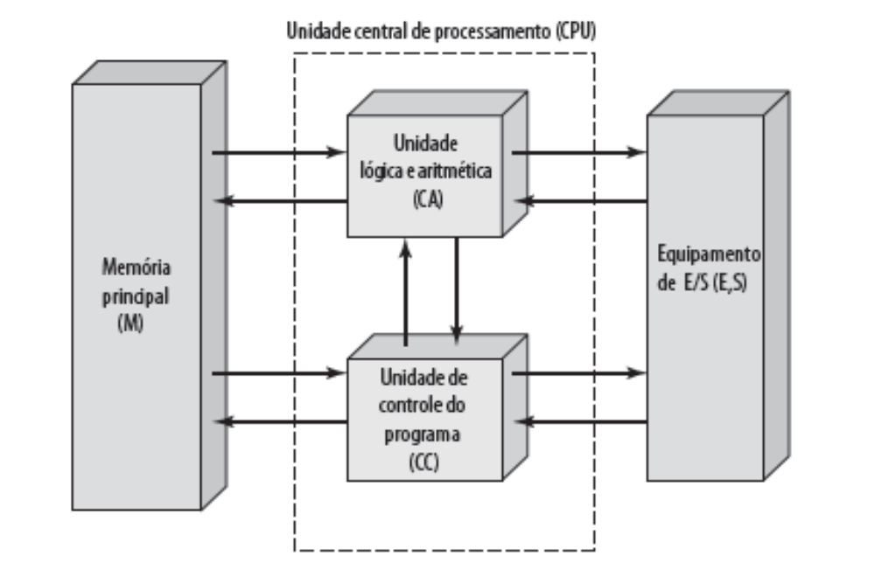
Estrutura da máquina de von Neumann
*

Slide 6
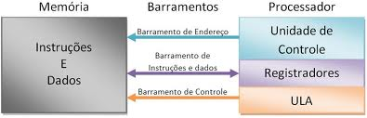
Estrutura da máquina de von Neumann
*

Slide 7
IAS – detalhes
*
1000 “palavras” de 40 bits.
  Número binário.
  2 instruções de 20 bits.
Conjunto de registradores (armazenamento em CPU).
  Tampão de Memória (MBR)
  Endereçamento de Memória (MAR)
  Instrução (IR)
  Tampão de Instrução (IRB)
  Contador de Programa (PC)
  Acumulador (AC)
  Multiplicador e Quociente (MQ)

Slide 8
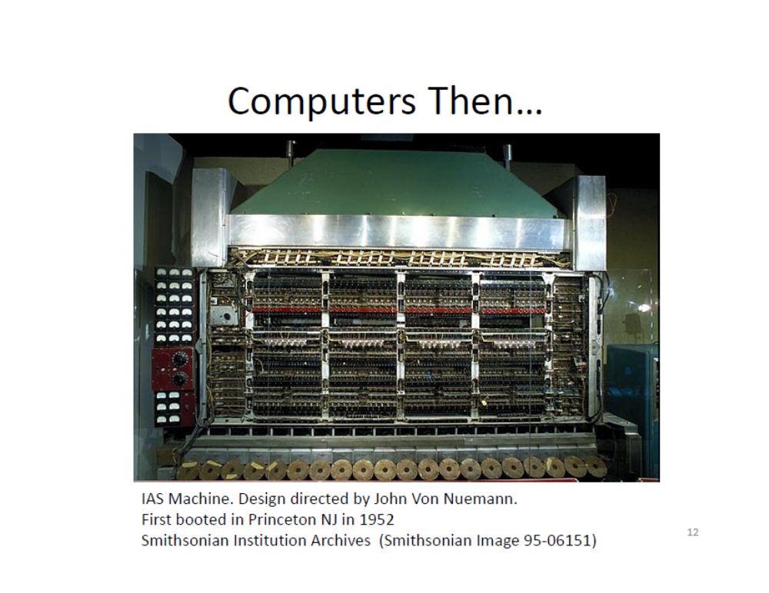
IAS Machine 1952

Slide 9
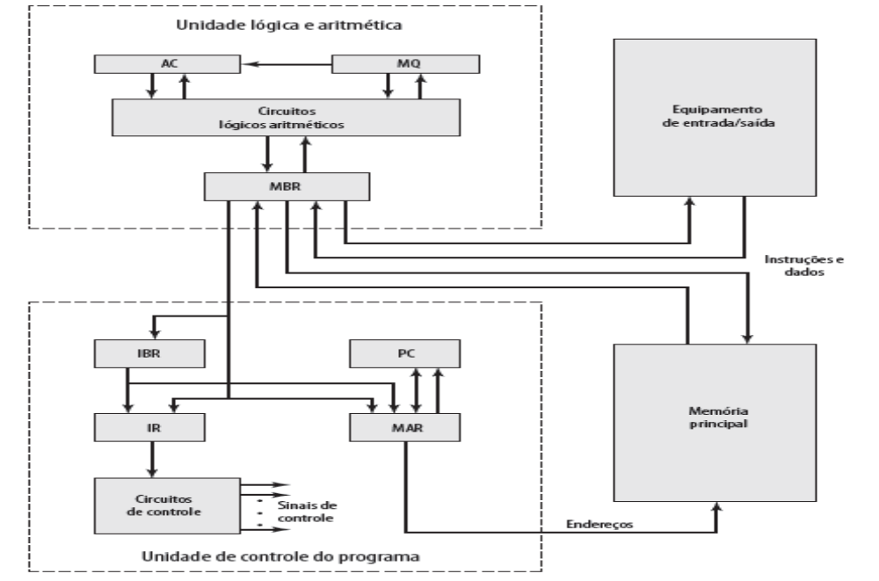
Estrutura do IAS – detalhe
*

Slide 10
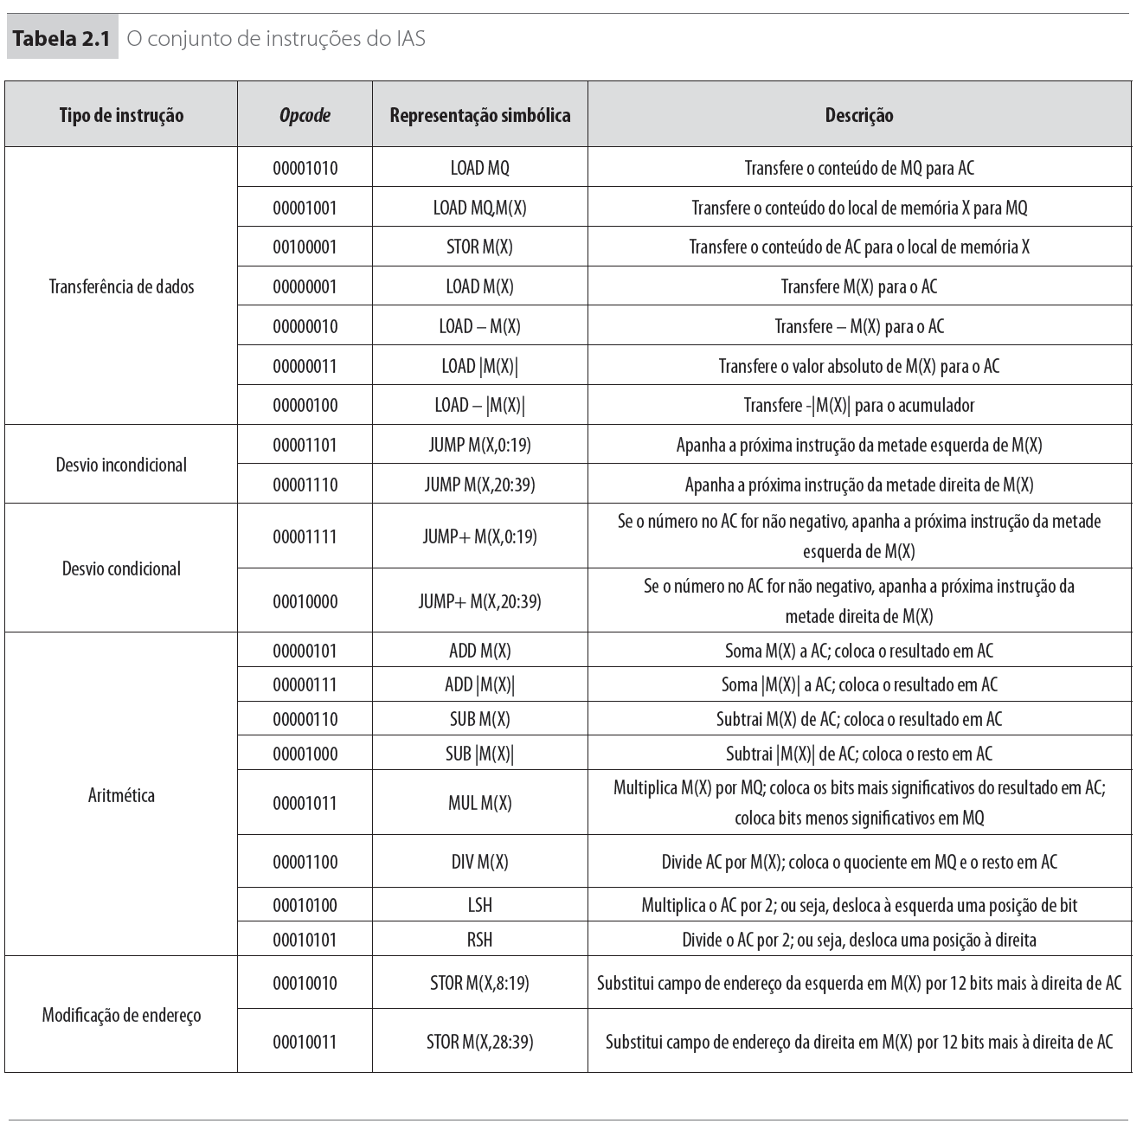
*

Slide 11
Modelo Arquitetural de Harvard
Utiliza memórias diferentes para dados e programa armazenado.
A arquitetura Harvard também possui um repertório com menos instruções que a de Von Neumann.
Normalmente utilizada em sistemas especializados em pequenos microcontroladores.

Slide 12
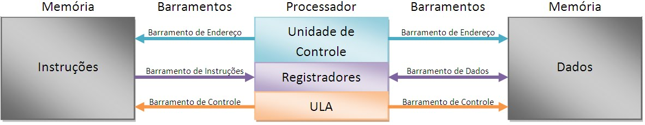
Modelo Arquitetural de Harvard

Slide 13
Modelo Arquitetural de Harvard
A arquitetura Harvard é um conceito mais recente que a de Von Neumann.
A arquitetura de Von Neumann suporta um conjunto de instruções maior que a Harvard.
Em um computador baseado na arquitetura von Neumann, a CPU não pode ler uma instrução e escrever um dado na memória simultaneamente, pois a instrução e o dado utilizam o mesmo sistema de barramento.
Num computador usando arquitetura Harvard, a CPU pode ler uma instrução e executar um acesso de dado na memória ao mesmo tempo.

Slide 14
Computadores comerciais
1947 – Eckert-Mauchly Computer Corporation.
UNIVAC I (Universal Automatic Computer).
Birô do Censo dos EUA para cálculos de 1950.
Tornou-se parte da Sperry-Rand Corporation.
Final da década de 1950 – UNIVAC II.
  Mais rápido.
  Mais memória.

Slide 15
IBM
Equipamento de processamento de cartão perfurado.
1953 – 0 701
  Primeiro computador de programa armazenado da IBM.
  Cálculos científicos.
1955 – o 702
  Aplicações comerciais.
Levou à série 700/7000.

Slide 16
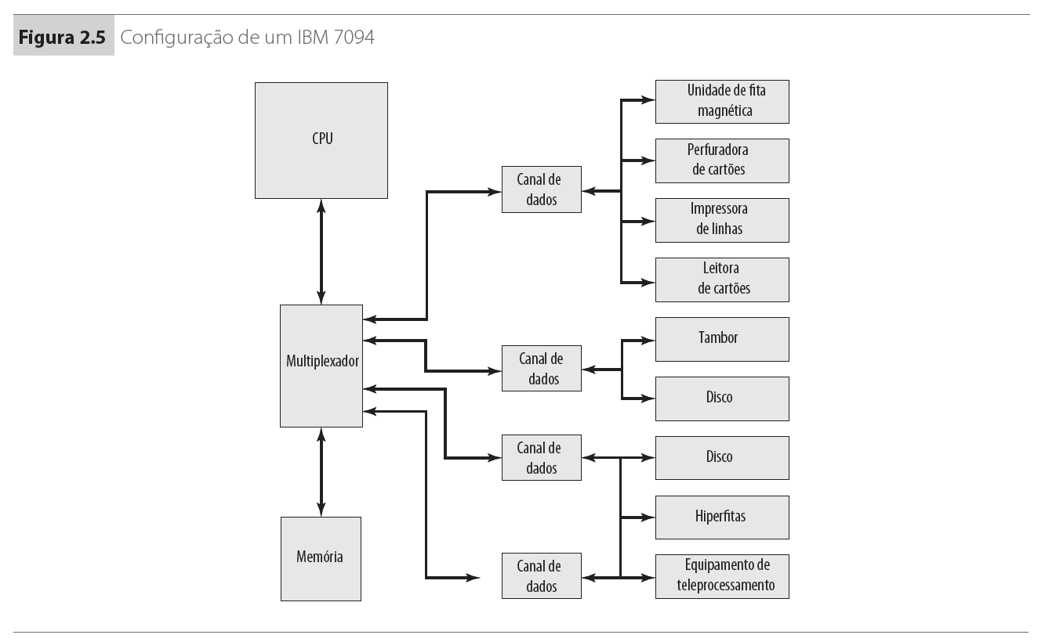

Slide 17
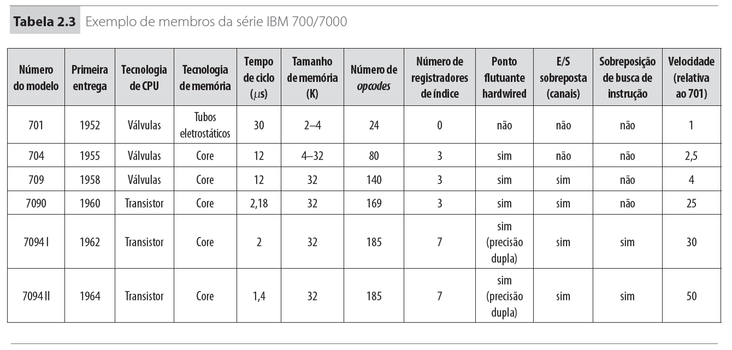
*

Slide 18
Transistores
Substituíram as válvulas.
Menores.
Mais baratos.
Menos dissipação de calor.
Dispositivo de estado sólido.
Feito de silício (areia).
Inventado em 1947 na Bell Labs.
William Shockley e outros.

Slide 19
Computadores baseados em transistor
Máquinas de segunda geração.
NCR & RCA produziram máquinas com transistor pequeno.
IBM 7000.
DEC – 1957.
  Produziu o PDP-1.

Slide 20
Microeletrônica
*
O que é necessário para fazer um computador digital?
— armazenamento, movimento, processamento e funções de controle
— células de memória e portas lógicas (gates)
Gate
— um dispositivo que realiza uma função lógica elementar
Célula de Memória
— um dispostivo que armazena 1 bit de dados
Que funções são suportadas pelos dispositivos?
— Armazenamento: célula de memória
— Processamento: gates
— Movimento: interconexões (caminhos) entre componentes
— Controle: sinais transportados através dos caminhos

Slide 21
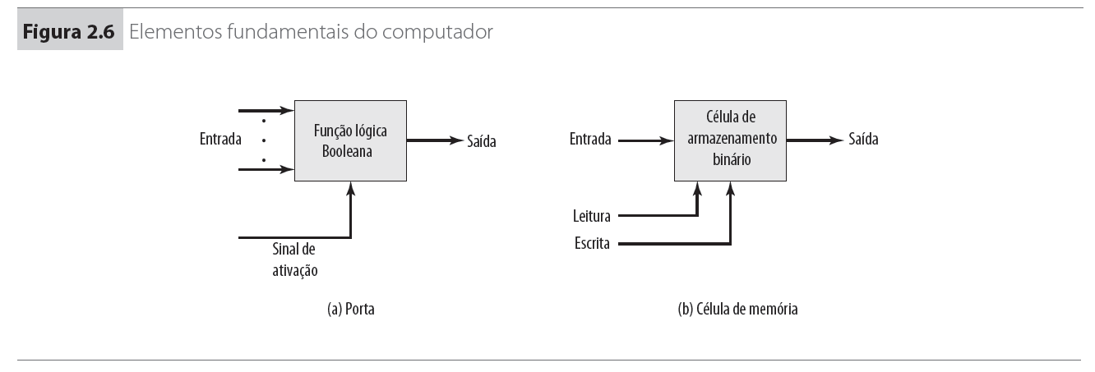
*

Slide 22
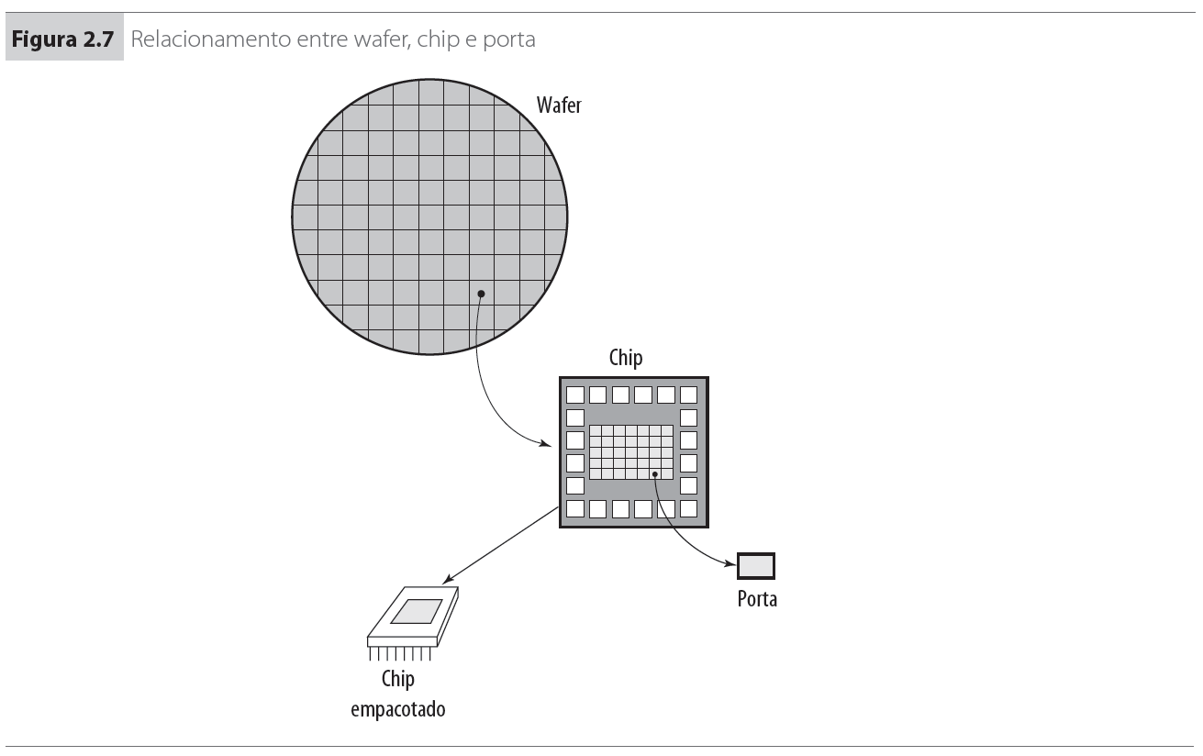
*
Wafer: disco de material
Semicondutor sobre o qual é
construído o CI

Slide 23
Gerações de computadores
*
Válvula – 1946-1957.
Transistor – 1958-1964.
Integração em pequena escala – 1965 em diante.
  Até 100 dispositivos em um chip.
Integração em média escala – 1971.
  100-3 000 dispositivos em um chip.
Integração em grande escala – 1971-1977.
  3 000 – 100 000 dispositivos em um chip.
Integração em escala muito grande – 1978 -1991.
  100 000 – 100 000 000 dispositivos em um chip.
Integração em escala ultragrande – 1991.
  Mais de 100 000 000 dispositivos em um chip.

Slide 24
Lei de Moore
*
Maior densidade de componentes no chip.
Gordon Moore – cofundador da Intel.
Número de transistores em um chip dobrará a cada ano.
Desde 1970, isso diminuiu um pouco.
  Número de transistores dobra a cada 18 meses.
Consequência da lei de Moore:
  Custo de um chip permaneceu quase inalterado.
  Maior densidade de empacotamento significa caminhos elétricos mais curtos, gerando maior desempenho.
  Menor tamanho oferece maior flexibilidade.
  Redução nos requisitos de potência e resfriamento.
  Menos interconexões aumenta a confiabilidade.

Slide 25
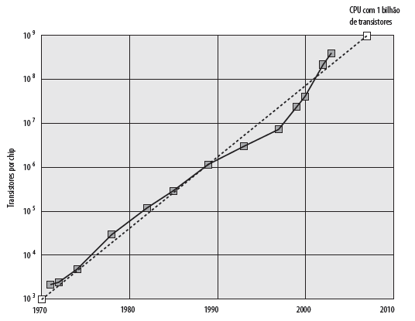
Crescimento na contagem de transistores da CPU
*

Slide 26
IBM série 360
1964.
Substituiu (incompatível com) série 7000.
Primeira “família” planejada de computadores.
  Conjuntos de instruções semelhantes ou iguais.
  SO semelhante ou igual.
  Velocidade aumentada.
  Número cada vez maior de portas de E/S (ou seja, mais terminais).
  Tamanho de memória crescente.
  Maior custo.
Estrutura comutada multiplexada.

Slide 27
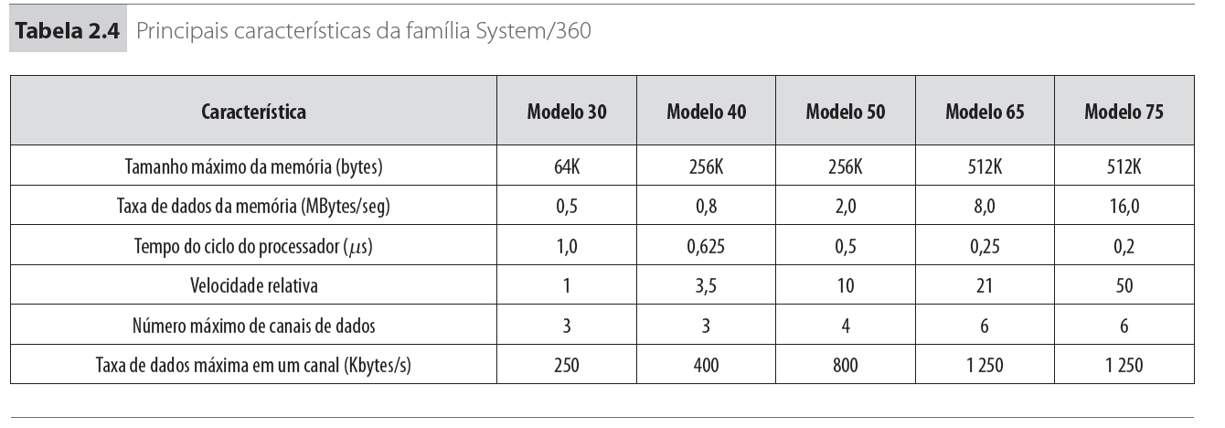

Slide 28
DEC PDP-8
1964.
Primeiro minicomputador (nome deve-se à minissaia!).
Não precisava de sala resfriada.
Pequeno o suficiente para ser colocado sobre uma bancada de laboratório.
US$ 16 000.
  Centenas de milhares de US$ do IBM 360.
Aplicações embutidas & OEM.
Estrutura de barramento.

Slide 29
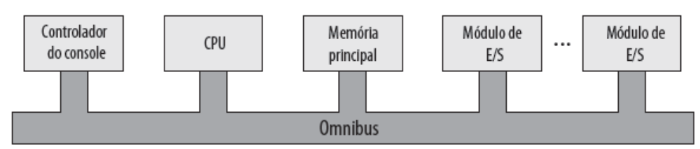
Estrutura de barramento do DEC PDP-8

Slide 30
Memória semicondutora
1970.
Fairchild.
Tamanho de um único core.
  Ou seja, 1 bit de armazenamento do core magnético.
Mantém 256 bits.
Leitura não destrutiva.
Muito mais rápida que o core.
Capacidade dobra aproximadamente a cada ano.

Slide 31
Intel
1971 – 4004
  Primeiro microprocessador.
  Todos os componentes da CPU em um único chip.
  4 bits.
Acompanhado em 1972 pelo 8008.
  8 bits.
  Ambos projetados para aplicações específicas.
1974 – 8080.
  Primeiro microprocessador de uso geral da Intel.

Slide 32
Ganhando velocidade
*
Pipelining (encadeamento).
Memória no processador: Cache: L1, L2, L3.
Previsão de desvio: Se adivinharmos a maior parte das vezes, podemos pré-extrair as instruções corretas
Análise de fluxo de dados: (Continuação)
  conhecer as dependências entre instruções
  para obter um escalonamento ótimo de instruções
Execução especulativa:
  execução de instruções sem saber se serão necessárias

Slide 33
Balanço do desempenho
*
Aumento da velocidade do processador.
Aumento da capacidade de memória.
Velocidade da memória fica para trás da velocidade do processador.

Slide 34
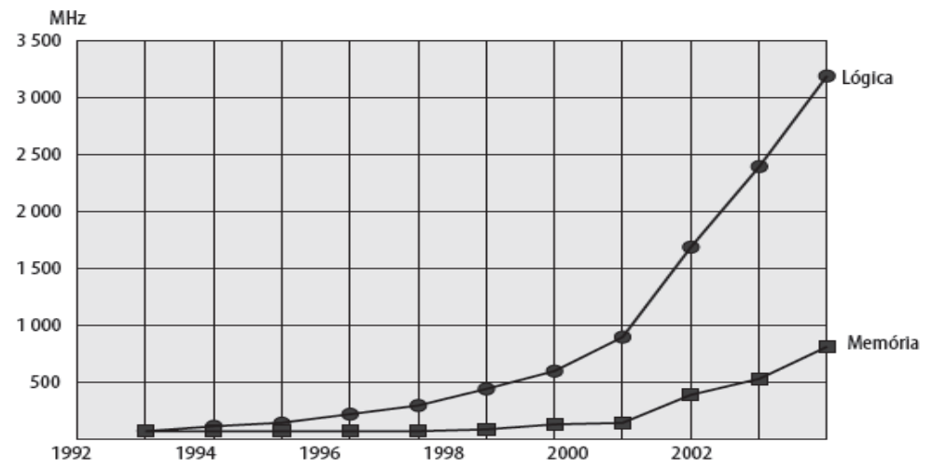
Diferença de desempenho entre lógica e memória
*

Slide 35
Soluções
*
Aumentar número de bits recuperados de uma só vez.
  Tornar DRAM “mais larga” ao invés de “mais profunda”.
Mudar interface da DRAM.
  Utilizar memória cache.
Reduzir frequência de acesso à memória.
  Cache mais complexa e cache no chip.
Aumentar largura de banda de interconexão.
  Barramentos de alta velocidade.
  Hierarquia de barramentos.

Slide 36
Dispositivos de E/S
*
Periféricos com demandas intensas de E/S.
Grandes demandas de vazão de dados.
Processadores podem tratar disso.
Problema de movimentar dados.
Soluções:
  Caching.
  Buffering.
  Barramentos de interconexão de maior velocidade.
  Estruturas de barramentos mais elaboradas.
  Configurações de processador múltiplo.

Slide 37
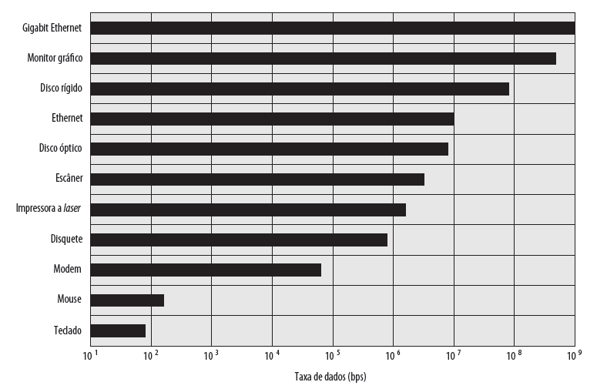
Taxas de dados típicas dos dispositivos de E/S
*

Slide 38
A chave é o balanço
*
Componentes do processador.
Memória principal.
Dispositivos de E/S.
Estrutura de interconexão.

Slide 39
Melhorias na organização e na arquitetura do chip
*
Aumentar velocidade de hardware do processador.
  Deve-se fundamentalmente ao encolhimento do tamanho das portas lógicas no chip.
    Mais portas, reunidas mais de perto, aumentando a taxa de clock.
    Redução no tempo de propagação dos sinais.
Aumentar tamanho e velocidade das caches.
  Dedicando parte do chip do processador .
    Tempos de acesso à cache caem significativamente.
Mudar organização e arquitetura do processador.
  Aumenta velocidade de execução efetiva.
  Paralelismo.

Slide 40
*
Latência da memória (tempo de resposta)
  Velocidades de memória ficam atrás das velocidades de processador.
Solução:
  Mais ênfase em abordagens de organização e arquitetura.

Slide 41
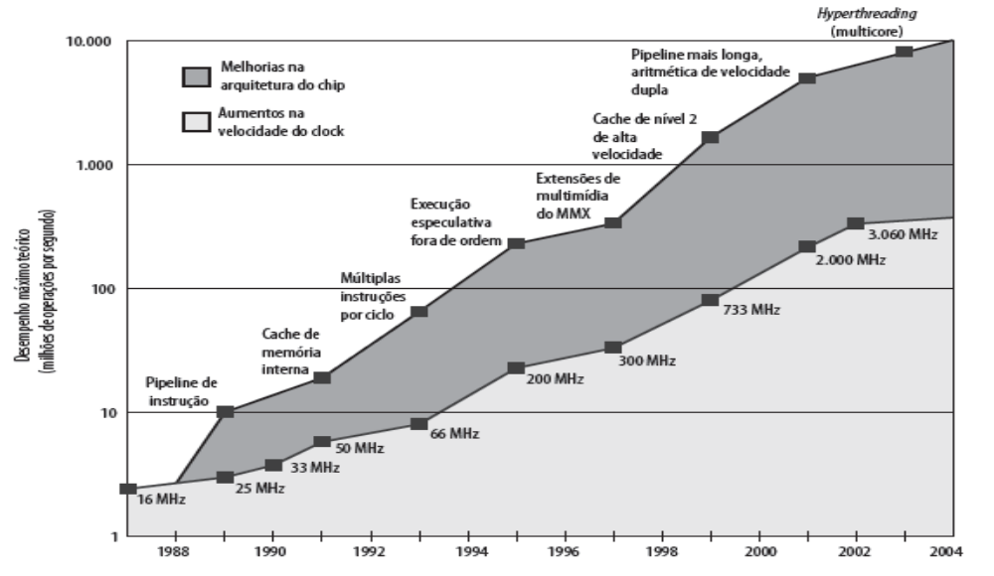
Desempenho do microprocessador Intel
*
MMX: maior desempenho em funções multimídia como vídeo e áudio e processamento de imagens.

Slide 42
Aumento da capacidade de cache
*
Normalmente, dois ou três níveis de cache entre processador e memória principal.
Densidade de chip aumentada.
  Mais memória cache no chip.
    Acesso mais rápido à cache.
Chip Pentium dedicou cerca de 10% da área do chip à cache.
Pentium 4 dedica cerca de 50%.

Slide 43
Lógica de execução mais complexa
*
Permite execução de instruções em paralelo.
Pipeline funciona como linha de montagem.
  Diferentes estágios de execução de diferentes instruções ao mesmo tempo ao longo do pipeline.
Superescalar permite múltiplos pipelines dentro de um único processador.
  Instruções que não dependem uma da outra podem ser executadas em paralelo.

Slide 44
Retornos decrescentes
*
Complexa organização interna dos processadores.
  Pode obter muito paralelismo.
  Aumentos mais significativos provavelmente serão relativamente modestos.
Benefícios da cache estão chegando ao limite.
Aumentar taxa de clock causa o problema da dissipação de potência.
  Alguns limites físicos fundamentais estão sendo atingidos.

Slide 45
Nova técnica – múltiplos cores
*
Múltiplos processadores em único chip.
  Grande cache compartilhada.
Dentro de um processador, aumento no desempenho proporcional à raiz quadrada do aumento na complexidade.
Se o software puder usar múltiplos processadores, dobrar o número de processadores quase dobra o desempenho.
Assim, use dois processadores mais simples no chip ao invés de um processador mais complexo.
Com dois processadores, caches maiores são justificadas.
  Consumo de potência da lógica de memória menor que lógica do processamento.

Slide 46
Nova técnica – múltiplos cores
FIM
Múltiplos processadores em único chip.
  Grande cache compartilhada.
Dentro de um processador, aumento no desempenho proporcional à raiz quadrada do aumento na complexidade.
Se o software puder usar múltiplos processadores, dobrar o número de processadores quase dobra o desempenho.
Assim, use dois processadores mais simples no chip ao invés de um processador mais complexo.
Com dois processadores, caches maiores são justificadas.
  Consumo de potência da lógica de memória menor que lógica do processamento.

Slide 47
Evolução do x86
8080
  Primeiro microprocessador de uso geral.
  Caminho de dados de 8 bits.
  Usado no primeiro computador pessoal – Altair.
8086 – 5MHz – 29 000 transistores.
  Muito mais poderoso.
  16 bits.
  Cache de instruções, pré-busca poucas instruções.
  8088 (barramento externo de 8 bits) usado no primeiro IBM PC.
80286
  16 MB de memória endereçável.
  A partir de 1MB.

Slide 48
80386
  32 bits.
  Suporte para multitarefa.
80486
  Cache sofisticada e poderosa, pipeline sofisticado de instrução.
  Coprocessador matemático embutido.

Slide 49
Pentium
  Superescalar.
  Múltiplas instruções executadas em paralelo.
Pentium Pro
  Organização superescalar aumentada.
  Renomeação de registrador agressiva.
  Previsão de desvio.
  Análise de fluxo de dados.
  Execução especulativa.
Pentium II
  Tecnologia MMX.
  Processamento de gráficos, vídeo e áudio.
Pentium III
  Instruções adicionais de ponto flutuante para gráficos 3D.

Slide 50
Pentium 4
  Números romanos para números arábicos.
  Melhorias adicionais de ponto flutuante e multimídia.
Core
  Primeiro x86 com dual core.
Core 2
  Arquitetura de 64 bits.
Core 2 Quad – 3GHz – 820 milhões de transistores
  Quatro processadores no chip.
Arquitetura x86 dominante fora dos sistemas embarcados.
Organização e tecnologia mudaram drasticamente.
Arquitetura do conjunto de instruções evoluiu com compatibilidade.
~1 instrução acrescentada por mês.
500 instruções disponíveis.
Veja informações detalhadas sobre processadores nas páginas Web da Intel.

Slide 51
Sistemas embarcados
ARM
ARM evoluiu dos princípios de projeto RISC.
Usada principalmente em sistemas embarcados.
  Usada dentro do produto.
  Não para computador de uso geral.
  Função dedicada.
  Por exemplo, freios ABS no carro.

Slide 52
Requisitos dos sistemas embarcados
Diferentes tamanhos.
  Diferentes restrições, otimização, reúso.
Diferentes requisitos.
  Segurança, confiabilidade, tempo real, flexibilidade e legislação.
  Tempo de vida
  Condições ambientais.
  Cargas estáticas versus dinâmicas.
  Velocidades de lenta a rápida.
  Uso intenso de computação versus E/S.
  Sistemas de evento discreto até dinâmica de tempo contínuo.

Slide 53
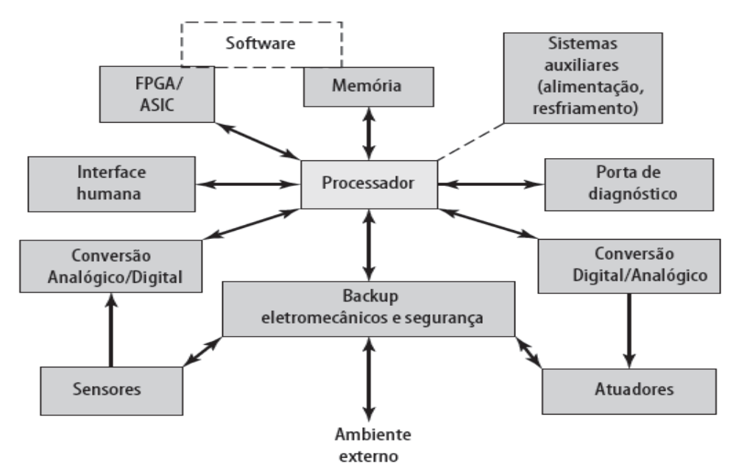
Possível organização de um sistema embarcado

Slide 54
Evolução do ARM
Projetado pela ARM Inc., Cambridge, Inglaterra.
Licenciado aos fabricantes.
Alta velocidade, pequeno tamanho do die, baixos requisitos de potência.
PDAs, jogos portáteis, telefones.
  P.e., iPod, iPhone
Acorn produziu ARM1 & ARM2 em 1985 e ARM3 em 1989.
Acorn, VLSI e Apple Computer fundaram a ARM Ltd.

Slide 55
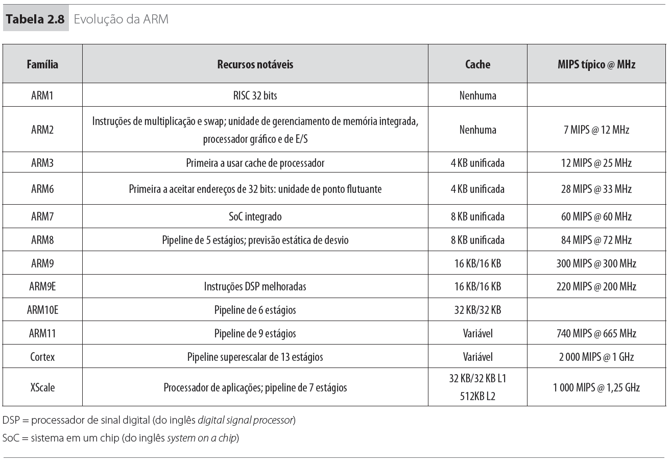

Slide 56
Categorias de sistemas de ARM
Embarcados de tempo real.
Plataformas de aplicação.
  Linux, Palm OS, Symbian OS, Windows mobile.
Aplicações seguras.

Slide 57
Avaliação de desempenho
Principais parâmetros:
  Desempenho, custo, tamanho, segurança, confiabilidade, consumo de energia.
Velocidade do clock do sistema:
  Em Hz ou múltiplos
  Velocidade de clock, ciclo de clock, tempo de ciclo.
Sinais na CPU levam tempo para se estabilizarem em 1 ou 0.
Sinais podem mudar em diferentes velocidades.
Operações precisam ser sincronizadas.
Execução de instrução em etapas discretas.
  Busca, decodificação, load e store, aritmética ou lógica.
  Geralmente requer vários ciclos de clock por instrução.
Pipelining gera execução simultânea de instruções.
Assim, velocidade de clock não é tudo.

Slide 58
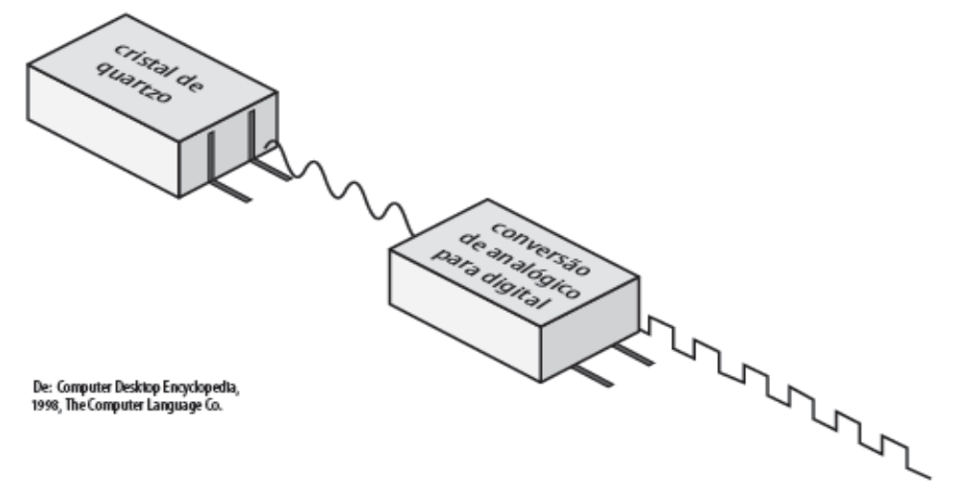
Clock do sistema

Slide 59
Taxa de execução de instrução
Milhões de instruções por segundo (MIPS).
Milhões de instruções de ponto flutuante por segundo (MFLOPS).
Altamente dependente do conjunto de instruções, projeto de compilador, implementação do processador, hierarquia de cache e memória.

Slide 60
Benchmarks
Programas elaborados para testar o desempenho.
Escritos em linguagem de alto nível.
  Portáveis.
Representa o estilo da tarefa.
  Sistemas, numérica, comercial.
Facilmente medidos.
Amplamente distribuídos.
P.e., System Performance Evaluation Corporation (SPEC).
  CPU2006 para limite de cálculo.
    17 programas de ponto flutuante em C, C++, Fortran.
    12 programas de inteiros em C, C++.
    3 milhões de linhas de código.
  Métrica de velocidade e de taxa.
    Única tarefa e vazão.

Slide 61

Métrica de velocidade SPEC
Única tarefa.
Runtime básico para cada programa usando máquina de referência.
Resultados são relatados como razão entre o tempo de referência e o tempo de execução do sistema.
  Tempo de execução Tref_{i} para benchmark i na máquina de referência.
  Tempo de execução Tsut_{i} do benchmark i na máquina de teste.

Slide 62
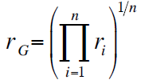
Desempenho geral calculado pela média das razões para todos os 12 benchmarks de inteiros.
  Usa média geométrica.
    Apropriado para números normalizados, como razões.

Slide 63
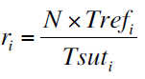
Métrica de taxa SPEC
Mede vazão ou taxa de uma máquina executando uma série de tarefas.
Múltiplas cópias de benchmarks executadas simultaneamente.
  Normalmente, mesmo número de processadores.
Razão calculada da seguinte forma:
  Tempo de execução de referência Tref_{i} para benchmark i.
  N número de cópias executadas simultaneamente.
  Tsut_{i} tempo decorrido desde início da execução do programa em todos os N processadores até o término de todas as cópias do programa.
  Novamente, uma média geométrica é calculada.

Slide 64
Lei de Amdahl
Gene Amdahl [AMDA67].
Speedup em potencial do programa usando múltiplos processadores.
Concluiu que:
  Código precisa ser paralelizável.
  Speedup é limitado, gerando retornos decrescentes para uso de mais processadores.
Dependente da tarefa:
  Servidores ganham mantendo múltiplas conexões em múltiplos processadores.
  Bancos de dados podem ser divididos em tarefas paralelas.

Slide 65
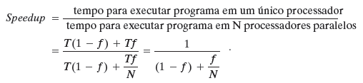
Fórmula da Lei de Amdahl
Para programa rodando em único processador:
  Fração f do código paralelizável sem overhead no escalonamento.
  Fração (1-f) de código inerentemente serial.
  T é o tempo de execução total para o programa no único processador.
  N é o número de processadores que exploram totalmente as partes paralelas do código.
Conclusões:
  f pequeno, processadores paralelos têm pouco efeito.
  N ->∞, speedup limitado por 1/(1 – f).
    Retornos decrescentes para o uso de mais processadores.

Slide 66
Recursos da Internet
http://www.intel.com/
  Procure por Intel Museum
http://www.ibm.com
http://www.dec.com
Charles Babbage Institute
PowerPC
Intel Developer Home

Slide 67
Referências
AMDA67 Amdahl, G. “Validity of the Single-Processor Approach to Achieving Large-Scale Computing Capability”, Proceedings of the AFIPS Conference, 1967.

